Slide 1
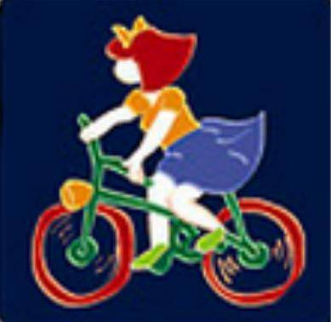
Καλές πρακτικές
Ελίνα Ρέπα
Πρόεδρος του Συλλόγου Γονέων και Κηδεμόνων των Παιδιών με Χρόνιες Ρευματοπάθειες

Slide 2
Γνωρίζετε ότι και τα παιδιά προσβάλλονται από ρευματικά νοσήματα

Slide 3
Λίγα λόγια για τον Σύλλογο μας
Ο Σύλλογος Γονέων και Κηδεμόνων των Παιδιών με Χρόνιες Ρευματοπάθειες ιδρύθηκε το 1989.
Η συνεργασία του Συλλόγου Γονέων και Κηδεμόνων των Παιδιών με Χρόνιες Ρευματοπάθειες με τον Σύλλογο Φίλων των Παιδιών με Χρόνιες Ρευματοπάθειες δημιούργησε τον Παιδικό Αντιρευματικό
Αγώνα.

Slide 4
Στόχοι του Συλλόγου
Η καλύτερη δυνατή ενημέρωση για το νόσημα του παιδιού μας: προφορική, γραπτή και ηλεκτρονική ( www.printo.it).
Συστηματική εκπαίδευση από εξειδικευμένους φυσικοθεραπευτές των γονέων, των κηδεμόνων και των ίδιων των παιδιών μας πάνω στον τρόπο εκτέλεσης των ασκήσεων της φυσικοθεραπείας.
Προβολή του προβλήματος των Παιδικών Ρευματοπαθειών και οι κοινωνικές του προεκτάσεις.

Slide 5
Καλές πρακτικές
Στη σημερινή παρουσίαση θα αναφερθώ:
Στην κατασκήνωση (Σύλλογος Γονέων και Κηδεμόνων των Παιδιών με Χρόνιες Ρευματοπάθειες).
Feeling Better programme ( National University of Ireland Galway).
Workshop για παιδιά (SNAC, Scotish Network for children with arthritis).

Slide 6
Η κατασκήνωση (1/2)
Το 1993 ήταν η πρώτη χρονιά της κατασκήνωσης.
Οργανώθηκε αποστολή 16 παιδιών με ρευματικά νοσήματα σε αθλητική κατασκήνωση με την συνοδεία φυσικοθεραπεύτριας και παιδιάτρου.
Έως και το 2001 στάλθηκαν συνολικά 124 παιδιά.

Slide 7
Η κατασκήνωση (2/2)
Από το 2002 έως και σήμερα υπεύθυνη της κατασκήνωσης έγινε η εξειδικευμένη φυσικοθεραπεύτρια και εξωτερική συνεργάτης του ΠΑΡΚΑ (Παιδιατρικό Ανοσολογικό Ρευματολογικό Κέντρο Αναφοράς) κ. Μαρία Σταυρακίδου.
Από το 2002 έως και το 2016 έχουν συμμετάσχει στο πρόγραμμα πάνω από 200 παιδιά.
Η διάρκεια της ξεκίνησε από 15 ημέρες. Τα τελευταία χρόνια μειώθηκε σε 10 ημέρες.

Slide 8
Πώς περνάει
Τα παιδιά μας συμμετέχουν σε όλες σχεδόν τις αθλητικές δραστηριότητες της κατασκήνωσης (ιππασία, σκοποβολή, τοξοβολία, πινγκ πογκ, golf, ποδηλασία, τένις, παραδοσιακούς χορούς, χιπ χόπ, ταε κβο ντο, σκάκι) με την επίβλεψη της φυσικοθεραπεύτριας, της βοηθού της καθώς και των ομαδαρχών της ομάδας.
Συμμετέχουν στις υπόλοιπες δραστηριότητες, παιχνίδια, θεατρικά που διοργανώνονται από τις διάφορες ομάδες της κατασκήνωσης.

Slide 9
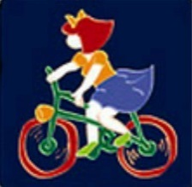
Τι κερδίζει (1/2)
Γίνεται ανεξάρτητο.
Συνειδητοποιεί ότι μπορεί να τα καταφέρει και μόνο του αλλά ανακαλύπτει και θέτει σε λειτουργία νέες ικανότητες.
Κοινωνικοποιείται.
Μαθαίνει την έννοια της ομάδας και πώς να λειτουργεί μέσα σε αυτήν με τους κανόνες και τα όρια που την διέπουν.
Μαθαίνει την υπευθυνότητα που είναι απαραίτητη προϋπόθεση για την σωστή λειτουργία της ομάδας.
Αναπτύσσει την αυτοεκτίμηση του.
Η κατασκήνωση λειτουργεί θετικά στην ωρίμανση της προσωπικότητας των παιδιών.

Slide 10
Τι κερδίζει (2/2)
Διασκεδάζει.
Αξιοποιεί τον χρόνο του κάνοντας δραστηριότητες.
Περνάει όμορφες στιγμές χαλάρωσης, παιχνιδιού και γέλιου.
Δημιουργεί νέες φιλίες.
Βρίσκεται στην φύση κάτι που λείπει από την καθημερινότητα των σημερινών παιδιών.
Αφήνει στην άκρη τα ηλεκτρονικά παιχνίδια και την τηλεόραση.

Slide 11
Καλοκαίρι 2016

Slide 12
Feeling Better programme

Slide 13
Feeling Better programme (1/3)
Το Εθνικό Πανεπιστήμιο GALAWAY της Ιρλανδίας δημιούργησε το πρόγραμμα αυτό για παιδιά από 5 – 12 χρονών που αντιμετωπίζουν χρόνιο και επίμονο πόνο.
Είναι ένα διαδικτυακό – διαδραστικό πρόγραμμα γνωστικής συμπεριφοράς ειδικά σχεδιασμένο για να βοηθήσει παιδιά με χρόνιο πόνο όπως επίσης τους γονείς και τους φροντιστές τους.
Σκοπός του προγράμματος είναι να βοηθήσει τα παιδιά να μάθουν τρόπους να αντιμετωπίζουν τον πόνο έτσι ώστε να είναι πιο δραστήρια και να διασκεδάζουν.

Slide 14
Feeling Better programme (2/3)
Το πρόγραμμα αποτελείται από 9 δωρεάν διαδικτυακές συνεδρίες που χρειάζονται περίπου 30 λεπτά για να πραγματοποιηθούν.
Τα παιδιά μπορούν να δουλεύουν 1 ολοκληρωμένη συνεδρία την φορά. Η κάθε συνεδρία διαρκεί περίπου 30 λεπτά. Όλο το πρόγραμμα μπορεί να ολοκληρωθεί σε 9 εβδομάδες.
Υπάρχει ξεχωριστό τμήμα για τους γονείς και τους φροντιστές των παιδιών.
Η συμμετοχή στο πρόγραμμα μπορεί να γίνει από το σπίτι ακολουθώντας τις οδηγίες που δίνονται.

Slide 15
Feeling Better programme (3/3)
Το πρόγραμμα Feeling Better μπορεί να βοηθήσει στα προβλήματα που δημιουργεί ο πόνος όπως:
Δυσκολία στο να είσαι δραστήριος και να κάνεις πράγματα που σε διασκεδάζουν.
Στα συναισθήματα λύπης και ανησυχίας που προκύπτουν εξαιτίας του πόνου.
Δυσκολία να συμμετέχεις στις δραστηριότητες του σχολείου.
Δυσκολία στην καθημερινότητα.

Slide 16
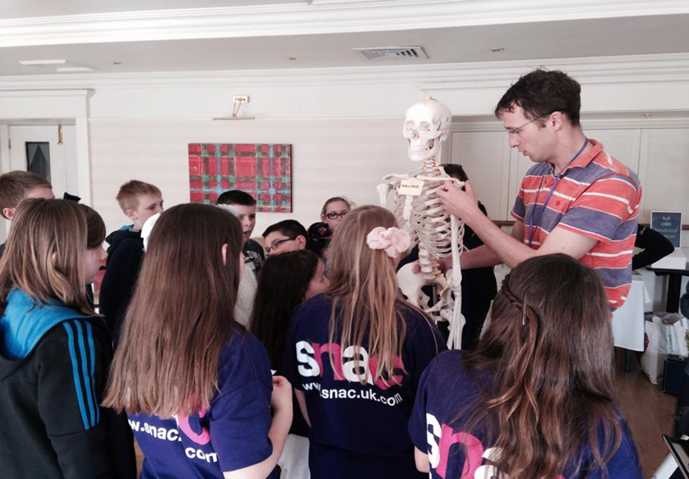
Workshop για παιδιά στο SNAC

Slide 17
Λειτουργία του workshop
Εκπαιδευτικά εργαστήρια για παιδιά ηλικίας 9 – 11 χρονών.
Μαθαίνω για την ΝΙΑ και τα ρευματικά νοσήματα της παιδικής ηλικίας, γνωρίζω τι μου συμβαίνει, κατανοώ και σιγά – σιγά σταματάω να φοβάμαι.
Μαθαίνω για τα φάρμακα μου.
Μοιράζομαι τις εμπειρίες μου.
Μαθαίνω να ζω με την ΝΙΑ και τα άλλα παιδιατρικά ρευματικά νοσήματα.

Slide 18
Συμπερασματικά
Οι καλές πρακτικές εμπνέουν και αποδεικνύουν ότι υπάρχουν τρόποι να κάνουμε την διαφορά για να βοηθήσουμε τα παιδιά μας.

Slide 19
Ευχαριστώ για την προσοχή σας

